Slide 1
GÖRÜNTÜ İŞLEME DERSİ
Görüntü işleme teknikleri kullanılarak ekmek doku analizi ve arayüz programının geliştirilmesi
SEHER RUMEYSA YETKİN
02200201035

Slide 2
GİRİŞ
Ekmek hamurunun pişirilmesi sırasında sıcaklık etkisiyle
hava kabarcıkları genleştikçe, ekmeğin gözenekli bir yapı
haline geldiği görülür. Öz miktarı ve kalitesi yetersiz olan
unlardan yapılan ekmekler, küçük hacimli, basık ve düzensiz
bir gözenek yapısına sahip olmakta, kabuk yapılarında
düzensiz çatlak ve yarıklar bulunmakta, ayrıca bu tip
ekmekler kısa sürede bayatlamaktadır. Bu bayatlama
sürecinde ekmeğin fiziksel yapısında çeşitli değişmeler
meydana gelmektedir.

Slide 3
Gelişen görüntü işleme teknikleriyle birlikte ekmek
kalite analizlerinin daha ucuz, hızlı ve güvenilir şekilde
yapılabilmesi sağlanmaya çalışılmaktadır. Türk Gıda
Kodeksinin ürünler tebliğinde de ifade edildiği üzere her
gıdada olduğu gibi ekmeğinde kendine has görünümü olması
gerekmektedir. Hazırlanmış ekmeklerin istenen boyutlarda
dilimlenerek, gelişmiş tarayıcılarla görüntülerin hassas bir
şekilde alınıp, bilgisayar ortamında incelenebilecek hale
getirilmesi mümkündür.

Slide 4
Ekmek kalitesinin belirlenmesine yönelik yapılmış değişik çalışmalar vardır.
Kamman yapmış olduğu çalışmada ekmeğin gözenekli yapısının ve bu gözeneklere ait büyüklük, düzen, gözenek duvarı kalınlığı, şekil faktörü gibi parametrelerin ekmek kalitesine önemli etkisi olduğunu vurgulamıştır.
Ursula Gonzales ve arkadaşlarının yapmış oldukları bir çalışmada; Fourier analiz yöntemi kullanılarak 4 farklı organik ve organik olmayan undan yapılan ekmeklerde kalite analizi yapılmıştır.

Slide 5
2. DENEYSEL METOT (EXPERIMENTAL METHOD)
2.1. Veri Kümesi(Dataset)
Çalışmada kullanılan ekmek kesit alan görüntüleri doğrudan ekmek yapım yöntemiyle (AACC 10-10B, AACC, 2000) elde edilmiştir.
Özel bir şekilde hazırlanan ekmekler analiz edilmek üzere incelemeye alınmıştır. Analiz edilecek ekmekler eşit kalınlıkta kesilip ekmeğin ortasından iki dilim alınıp bir tarayıcı aracılığıyla bilgisayara aktarılmıştır.

Slide 6
2.2. Yöntemler (Methods)
Ham ekmek görüntüleri renkli olup bir resimde 4 farklı ekmek görüntüsü yer almaktadır. Öncelikle her bir ekmek görüntüsü ayrı bir görüntü olacak şekilde 104 farklı renkli ekmek görüntüsü elde edilmiştir. Daha sonra elde edilen renkli 104 adet ekmek görüntüsü gri seviye görüntüsüne dönüştürülmüştür.

Slide 7
2.3. Histogram Germe (Histogram Stretching)
Adaptif histogram eşitleme olarak da bilinen histogram germe işlemi düşük kontrastlı resimlere uygulanan bir yöntem olup histogramı geniş bir bölgeye yayma mantığına dayanmaktadır.
2.4. Histogram Eşitleme (Histogram Equalization)
Histogram eşitleme renk değerleri düzgün dağılımlı olmayan görüntüler için uygun bir görüntü iyileştirme metodudur.

Slide 8
2.5. Gözeneklerin Otomatik Olarak Bölütlenmesi
Bu kısımda ön işlemeden geçip, işlemeye hazır hale gelen görüntüler öncelikle otsu yöntemiyle eşiklenerek ikili görüntü haline dönüştürülmüştür.
Otsu yöntemi, gri seviye görüntüler üzerinde uygulanabilen
bir eşik belirleme yöntemidir. Bu yöntem kullanılırken m*n
boyutlarında görüntünün arka plan ve ön plan olmak üzere
iki sınıftan oluştuğu varsayımı yapılır. Eş. 1’de sınıflar arası
varyans; olarak tanımlanmaktadır.
j(t) = α0 + α1

Slide 9
2.6. Bağlantılı Bileşen Etiketleme İle Gözenek Etiketleme
İkili görüntü haline gelen bölütlenmiş gözenek görüntülerine Bağlantılı Bileşen Etiketleme (BBE) yöntemi uygulanmıştır. BBE siyah-beyaz görüntüler üzerine uygulanmakta olup birbiri ile 4’lü ya da 8’li komşuluğa sahip piksellerin bir grup içerisinde toplanmasını sağlayan bir işlemdir. Bu gruplama sonucunda, resim üzerindeki her bir grup bir nesneyi temsil edecek şekilde numaralandırılmaktadır.

Slide 10
2.7. Gözeneklerin Büyüklüklerine Göre Sınıflandırılması
Yapılan çalışmada farklı büyüklükteki gözeneklerin
sayılarındaki değişimlerin gözlenmesi amacıyla gözenekler 0,002mm2-1mm2,1mm2-3mm2,3mm2-5mm2 ve 5mm2-7mm2 olmak üzere 4 sınıfa ayrılmıştır. Her bir sınıf, bir etiket grubuna dâhil edilmiştir. Böylelikle her bir gruptaki gözeneklerin önce sınırları belirlenmiş sonra da bu sınırlara etiket grubuna göre bir renk değeri atanarak otomatik olarak renklendirilmesi yapılmıştır.

Slide 11
2.8. ZSI Başarım İndeksinin Belirlenmesi
Çalışmada farklı katkı maddeli tüm ekmek görüntüleri
kullanılarak otomatik bölütlenen gözeneklerin, ImageJ
programında bir uzman gıda mühendisi yardımıyla elle
bölütlenmesi de yapılmıştır. Üzerinde çalışılan ekmek
görüntülerinden, otomatik bölütleme sonucu elde edilen
gözenekler ile elle bölütleme sonucu elde edilen gözenekler üst üste çakıştırılarak ZSI başarım indeksi belirlenmiştir.

Slide 12
2.9. Geliştirilen Arayüz Programı
Çalışmada ayrıca Matlab GUI arayüz programı kullanılarak, ekmek doku/gözenek bölütleme ve gözeneklere ait sayısal verilerin elde edilmesine yönelik bir ara yüz programı oluşturulmuştur. Programın giriş penceresinde yer alan görüntü yükle ikonundan ham ekmek görüntüleri yüklenmektedir. Daha sonra 4 farklı ekmekten biri seçilerek gri seviye görüntüsüne dönüşümü yapılmaktadır.

Slide 13
3. SONUÇLAR VE TARTIŞMALAR
Yapılan çalışmada bölütlenen ekmek dokusuna ait toplam gözenek sayısı, toplam gözenek alanı, yoğunluk (toplam gözenek sayısı/toplam ekmek alanı), ortalama gözenek alanı (toplam gözenek alanı/toplam gözenek sayısı), boşluk oranı(toplam gözenek alanı/toplam ekmek alanı) gibi morfometrik parametreler elde edilmiştir.

Slide 14
4. SONUÇLAR
Yapılan çalışmada görüntü işleme teknikleri kullanılarak ekmek gözenekleri bölütlenmiştir. Bu sayede ekmek doku özellikleri belirlenerek katkı maddesinin cinsine, miktarına bağlı olarak ekmek yapısında meydana gelen değişimler ve gözeneklere ait sayısal veriler elde edilerek belirlenmiştir. DATEM katkı maddeli ekmeklerin kontrol grubu ekmeklere göre daha fazla gözenek sayısı ve gözenek alanına sahip olduğu görülmektedir. Buradan da DATEM katkı maddesinin ekmek hacmini arttırdığı sonucuna varılmıştır. Bu kapsamda en fazla gözenek sayısı ve en yüksek yoğunluk değerine %0,75’li yoğunlukta ulaşıldığı görülmüştür. Ayrıca %0,50 DATEM konsantrasyonunda boşluk oranının en yüksek olduğu görülmüştür. FL katkı maddeli ekmeğin ise, 20’li konsantrasyonunun gözenek sayısı, toplam gözenek alanı ve yoğunluğunun en yüksek değerde olduğu görülmektedir. Ancak DATEM’le kıyaslandığında bu değerlerin daha küçük kaldığı görülmüştür. GL enzimli ekmeklerin 60 ve 90’lı konsantrasyonunda gözenek sayısı ve gözenek alanını arttırdığı, 120’li konsantrasyonunda ise gözenek sayısını azalttığı görülmektedir. Elde edilen sonuçlar FL ve GL lipaz enzimlerinin DATEM kadar olmasa da ekmek hacmine olumlu etki yaptığını göstermiştir.

Slide 15
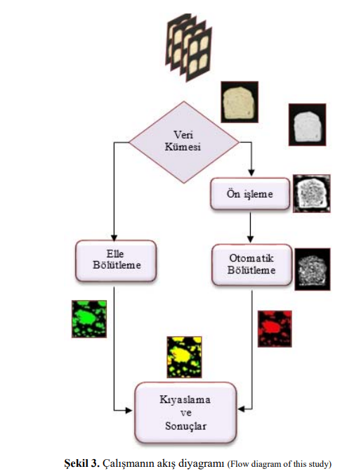
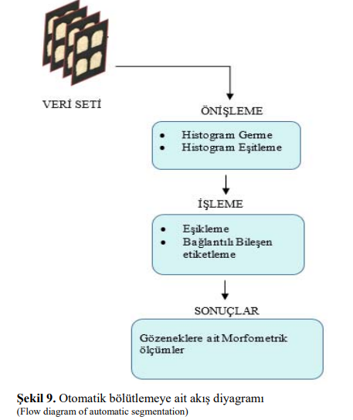
Veri setlerine ait iki akış diyagramı

